Slide 1
صفَةُ الصلاَةِ ( 1)

Slide 2
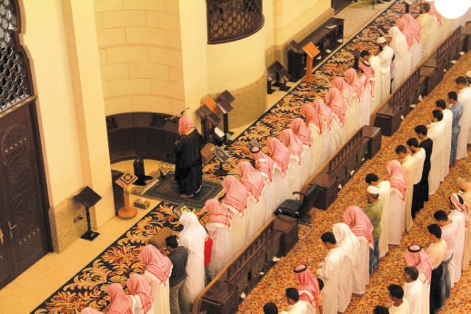
صفَةُ الصَّلاَةِ ( 1 )
المُسلِمُونَ يُؤدُّونَ الصلاَةَ علَى ِصفَةٍ واحِدَةٍ
الوحدة
4
الدرس الرابع
صفَةُ الصَّلاَةِ ( 1 )
قَالَ الرَّسولُ صلى الله عليه و سلم :
« صلُّوا كَمَا رأَيْتُمُونِي أُصلِّي»

Slide 3
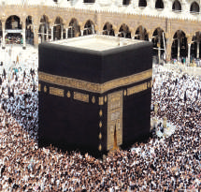
الوحدة
4
1- أَستَقْبِلُ القِبْلَةَ
الدرس الرابع
صفَةُ الصَّلاَةِ ( 1 )

Slide 4
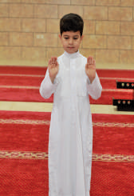
الوحدة
4
الدرس الرابع
2- أُكَبر تَكْبِيرةَ الإحْرامِ قَائِلاً: ( اللّهُ َأكْبَر )
صفَةُ الصَّلاَةِ ( 1 )

Slide 5
تجدنا في جوجل

Slide 6
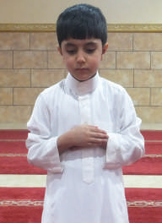
الوحدة
4
الدرس الرابع
3- أَضعُ يَدي اليُمْنَى علَى اليُسرى على َصدْري
صفَةُ الصَّلاَةِ ( 1 )

Slide 7
4- أَقْرَأ دُعَاءَ الاستِفْتَاحِ :
الوحدة
4
الدرس الرابع
صفَةُ الصَّلاَةِ ( 1 )
سبْحَانَكَ اللَّهُمَّ وَبِحَمْدِكَ ،
وتبَاَرَكَ اسمُكَ، وَتَعَالَى جَدُّكَ، ولاَ إلَهَ غَيْرُكَ

Slide 8
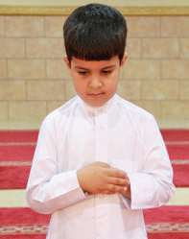
الوحدة
4
الدرس الرابع
5- أَقْرَأ الفَاتِحةَ ، ثُمَّ أَقْرَأ مِمَّا أحَفَظُ مِنَ القُرآنِ الكَرِيمِ
صفَةُ الصَّلاَةِ ( 1 )

Slide 9
الوحدة
4
الدرس الرابع
5- أَنْظُرُ إلى مَكانِ سجُودي
صفَةُ الصَّلاَةِ ( 1 )

Slide 10
الوحدة
4
الدرس الرابع
صفَةُ الصَّلاَةِ ( 1 )

Slide 11
الوحدة
4
الدرس الرابع
صفَةُ الصَّلاَةِ ( 1 )

Slide 12
انتهى الدرس

